Slide 1
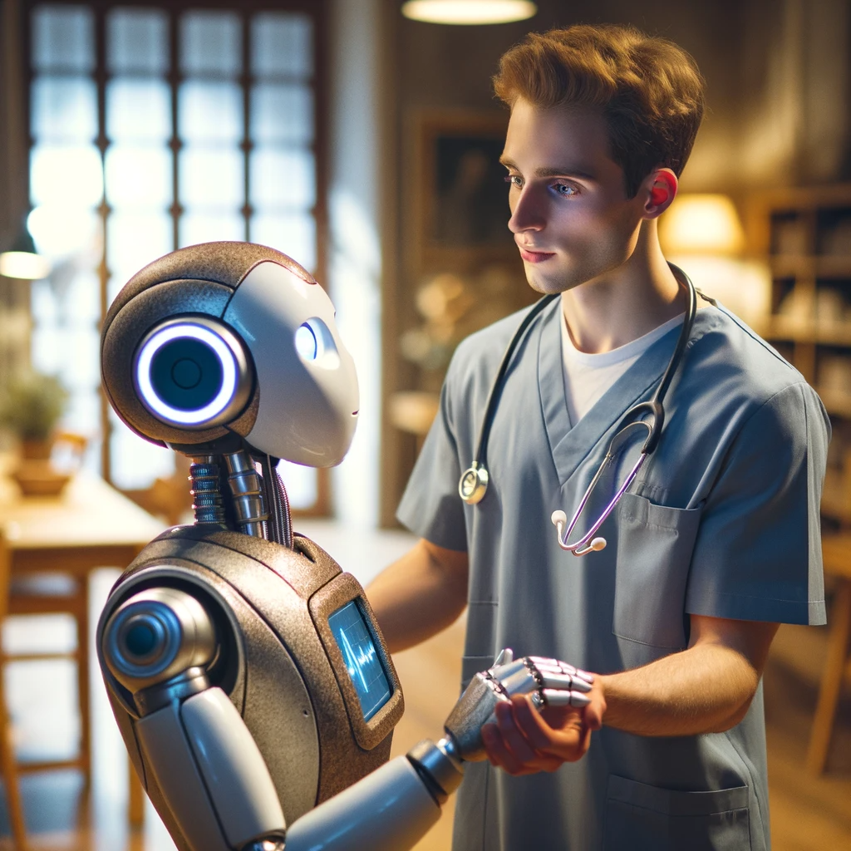
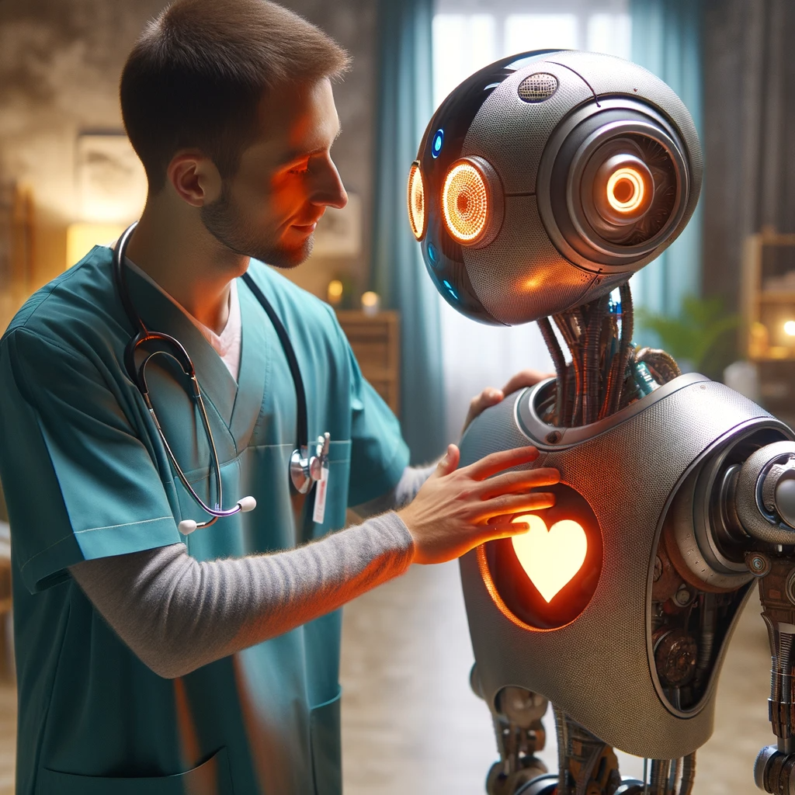
>
VERLIEFD OP
techniek
in de (ouderen)zorg

Slide 2
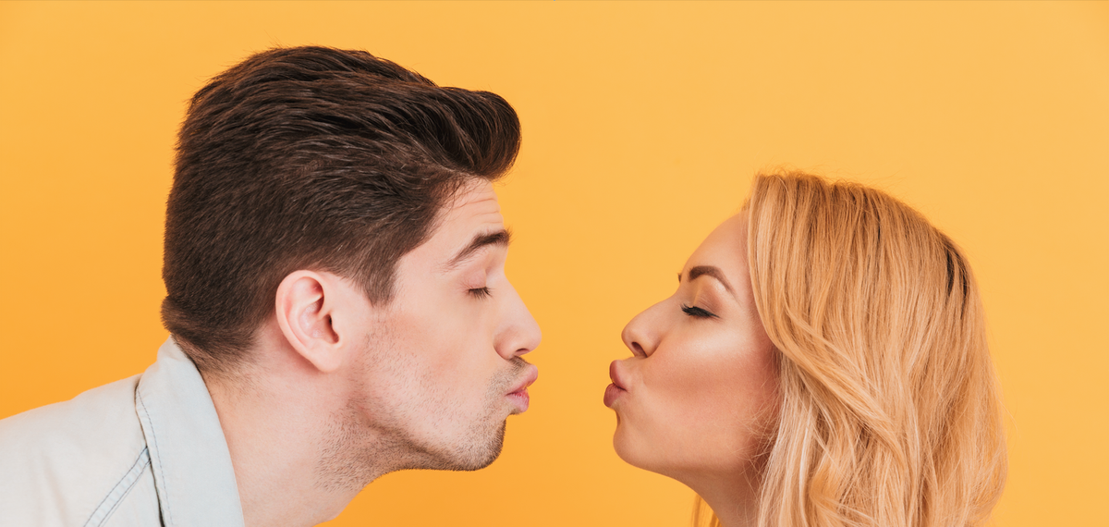
>

Slide 3
>
Wie is verliefd?
Wie is verliefd op techniek?
Wie zoent met techniek?
zacht, open, eerlijk en nieuwsgierig

Slide 4
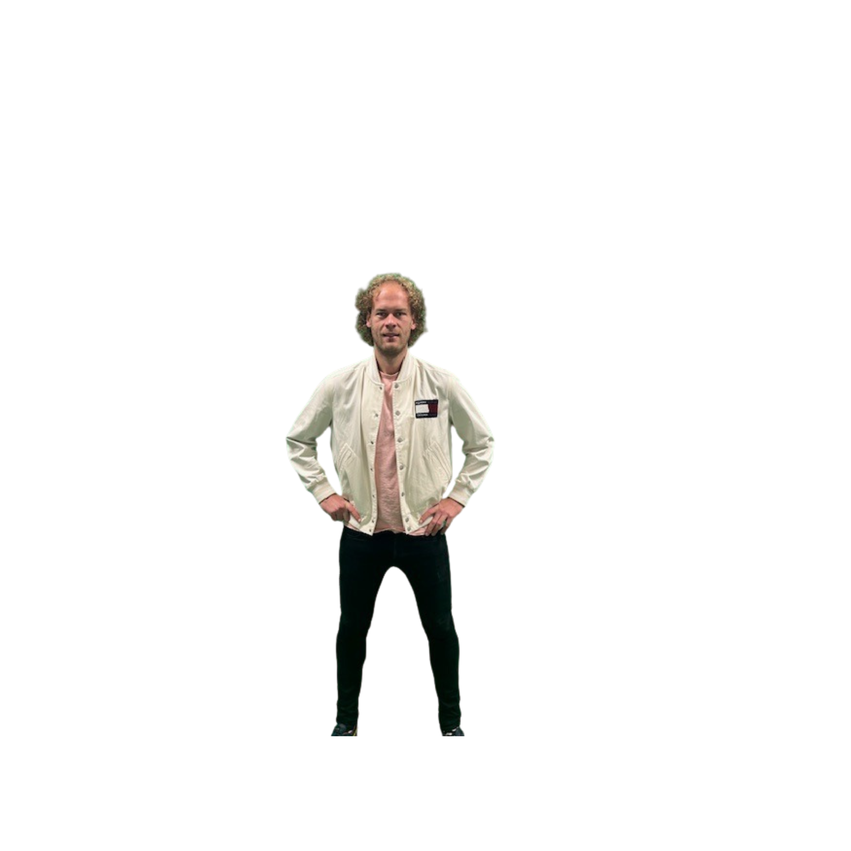
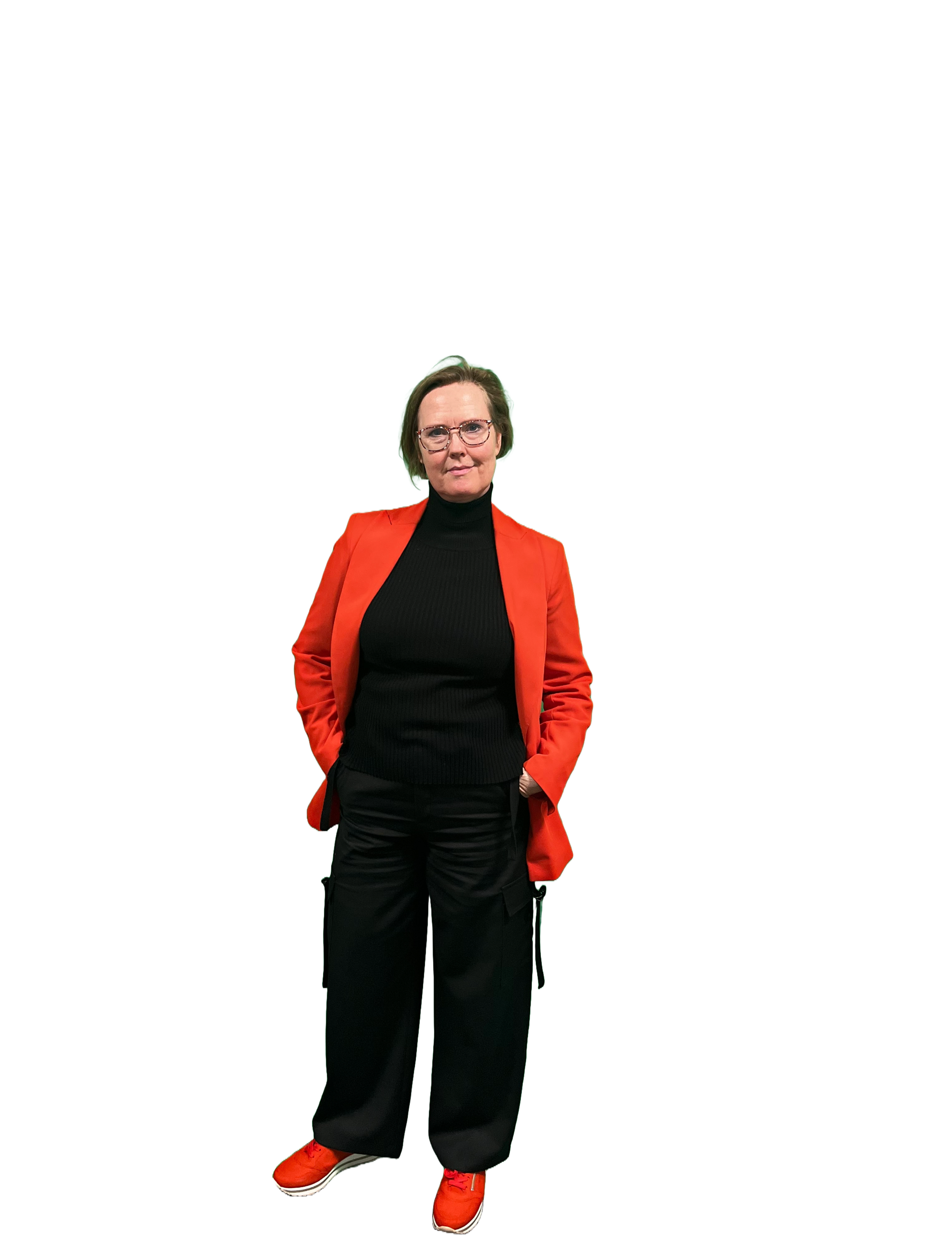
36.png
1.png
(Gedrag) veranderen
Persoonsgerichte Zorg
Serious Gaming
Liefde & Werkgeluk
Slimmer & Leuker werken
Communicatie
Jeffrey
Meijer
Annemieke
Mintjes

Slide 5
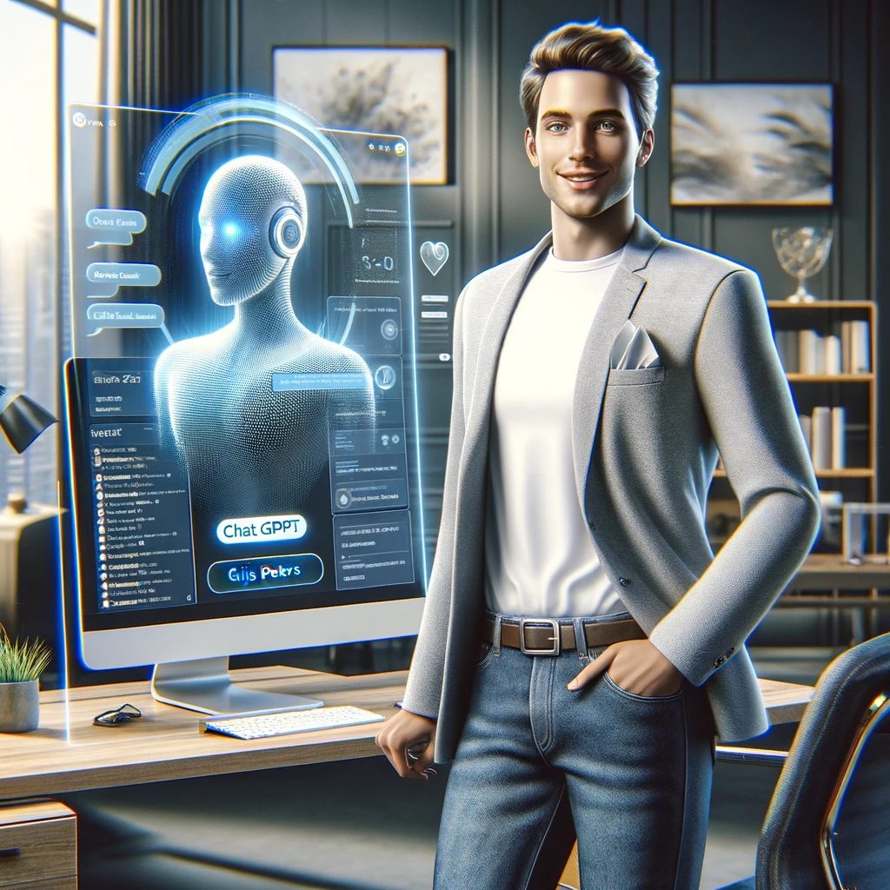
2022
van zorg
naar
(positieve) gezondheid
>
Change
Verandering
Verandering
Change
Gijs PeTers

Slide 6
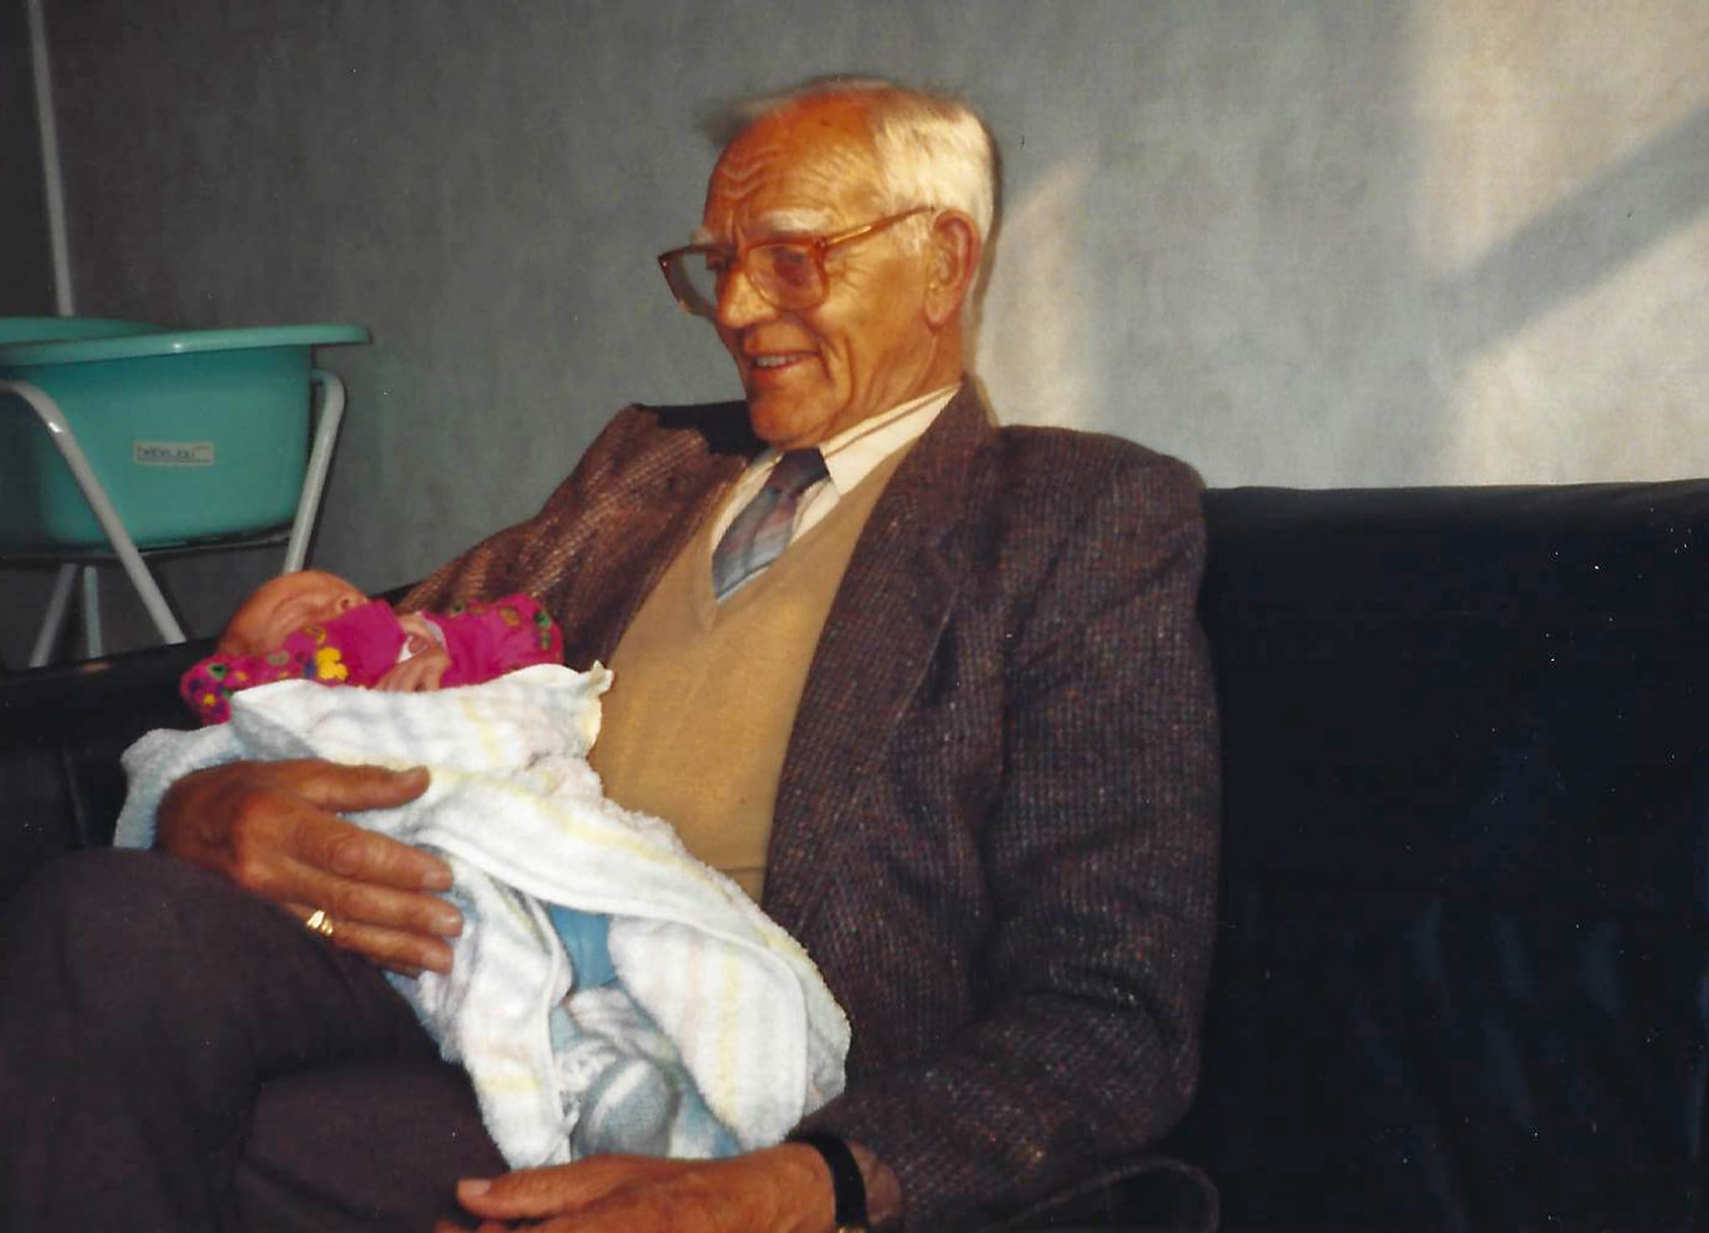
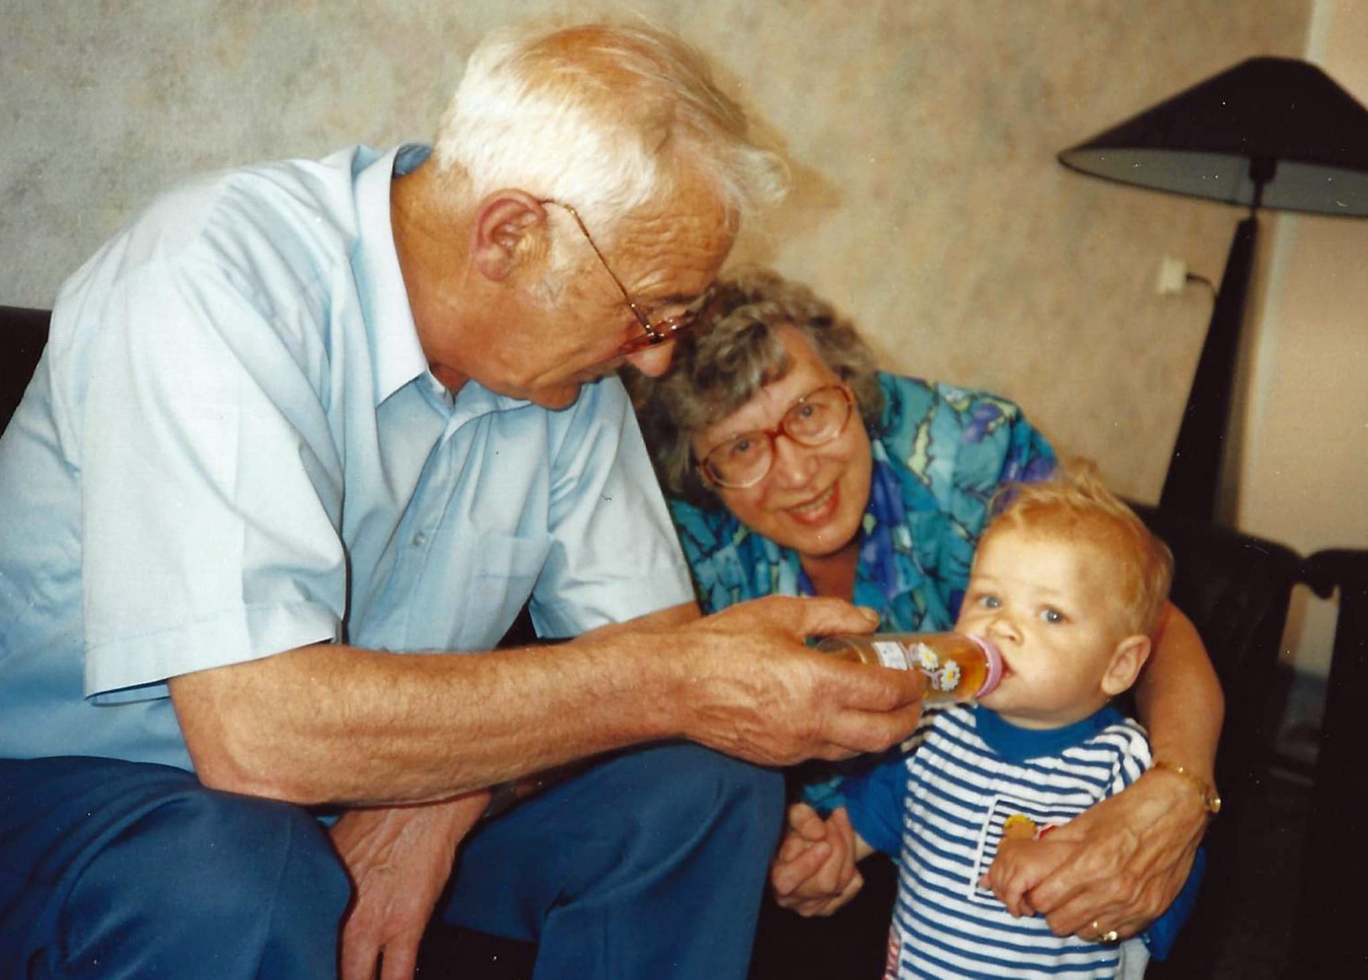
1991
>

Slide 7
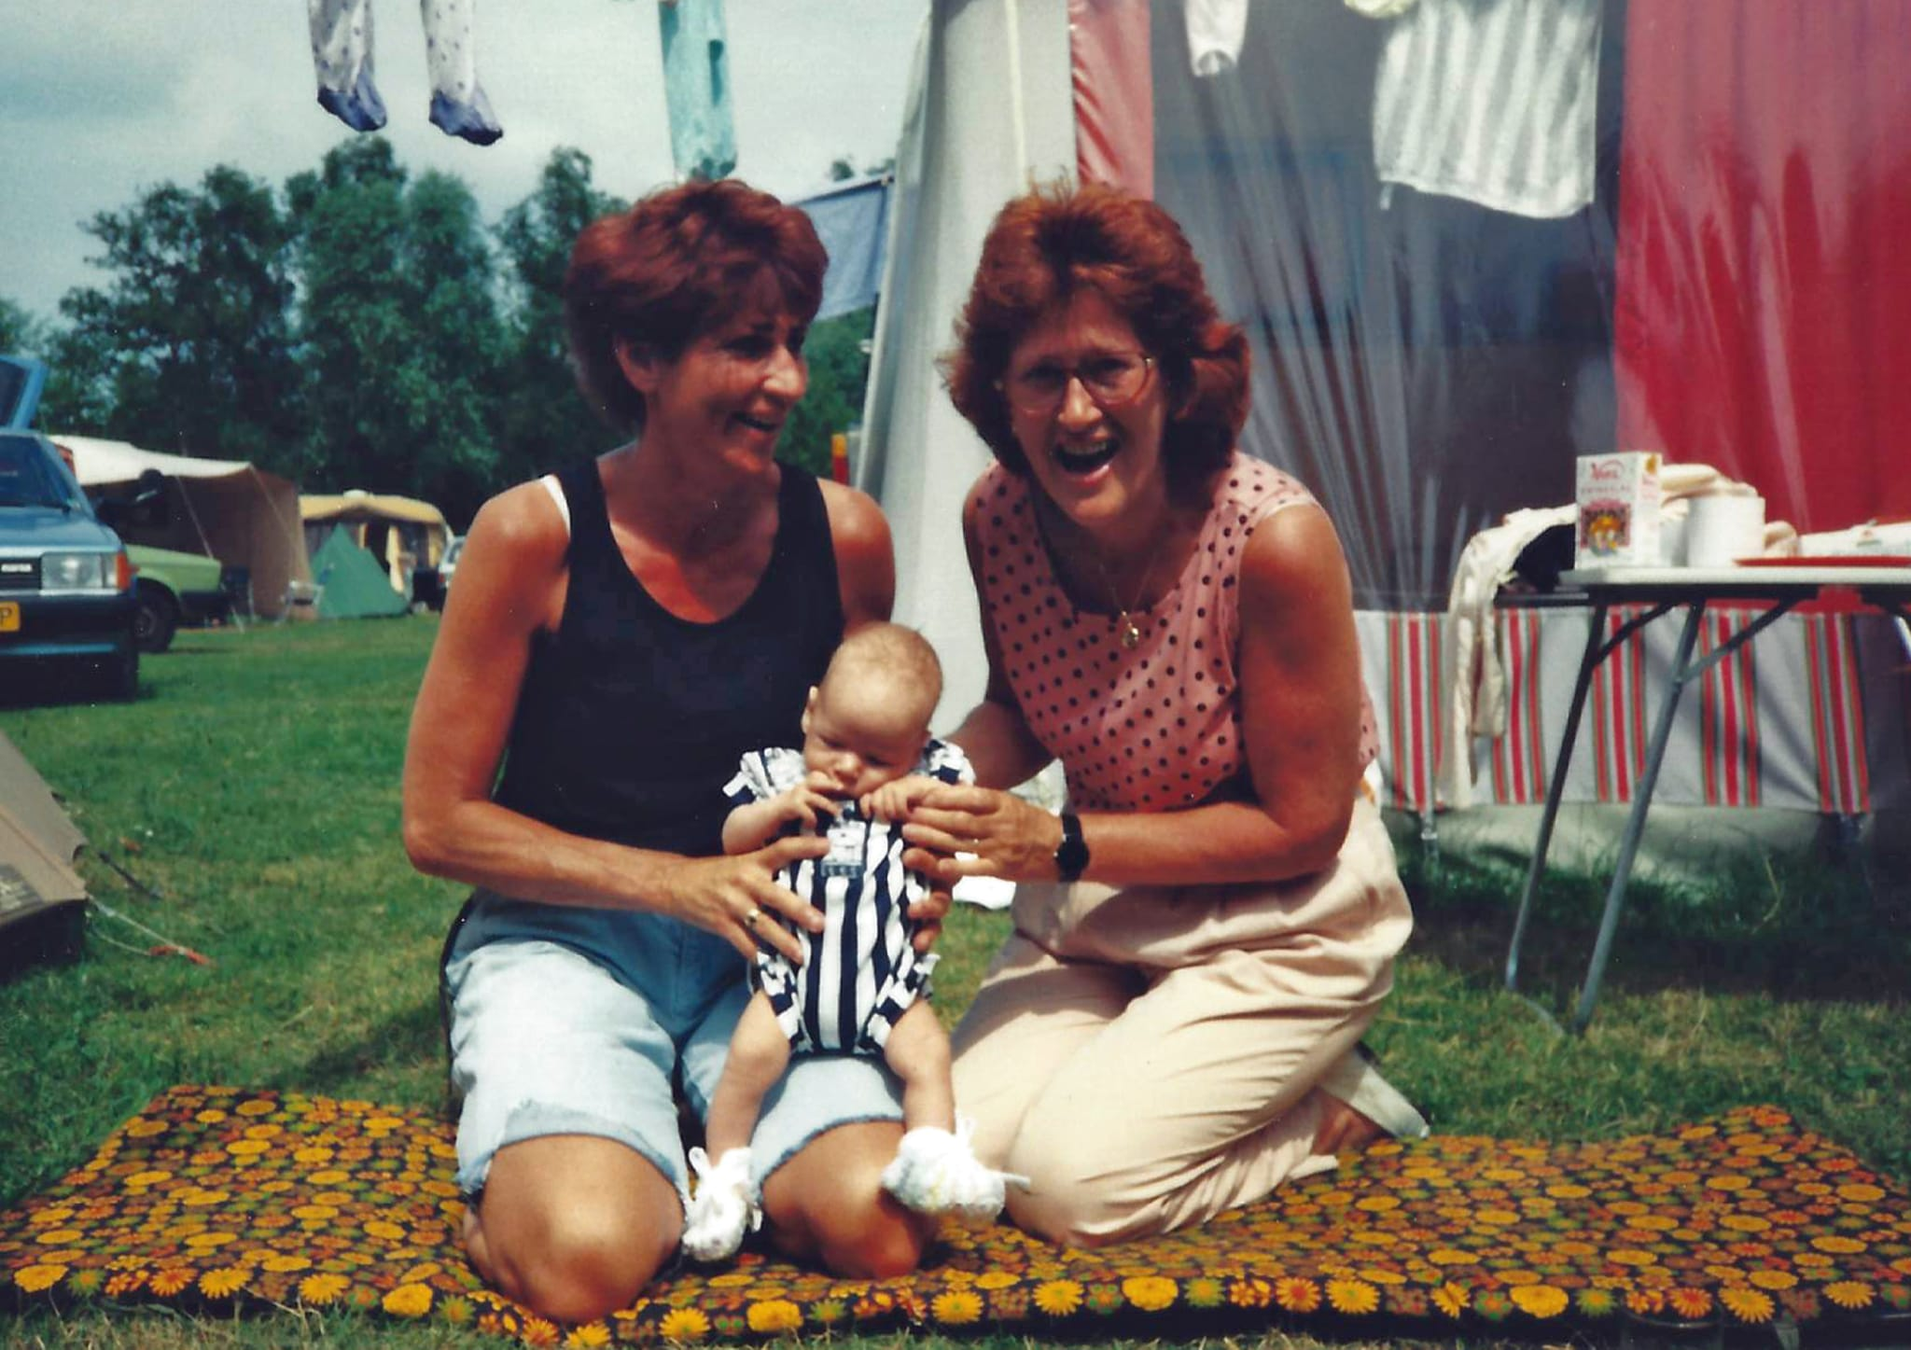
1991
>

Slide 8
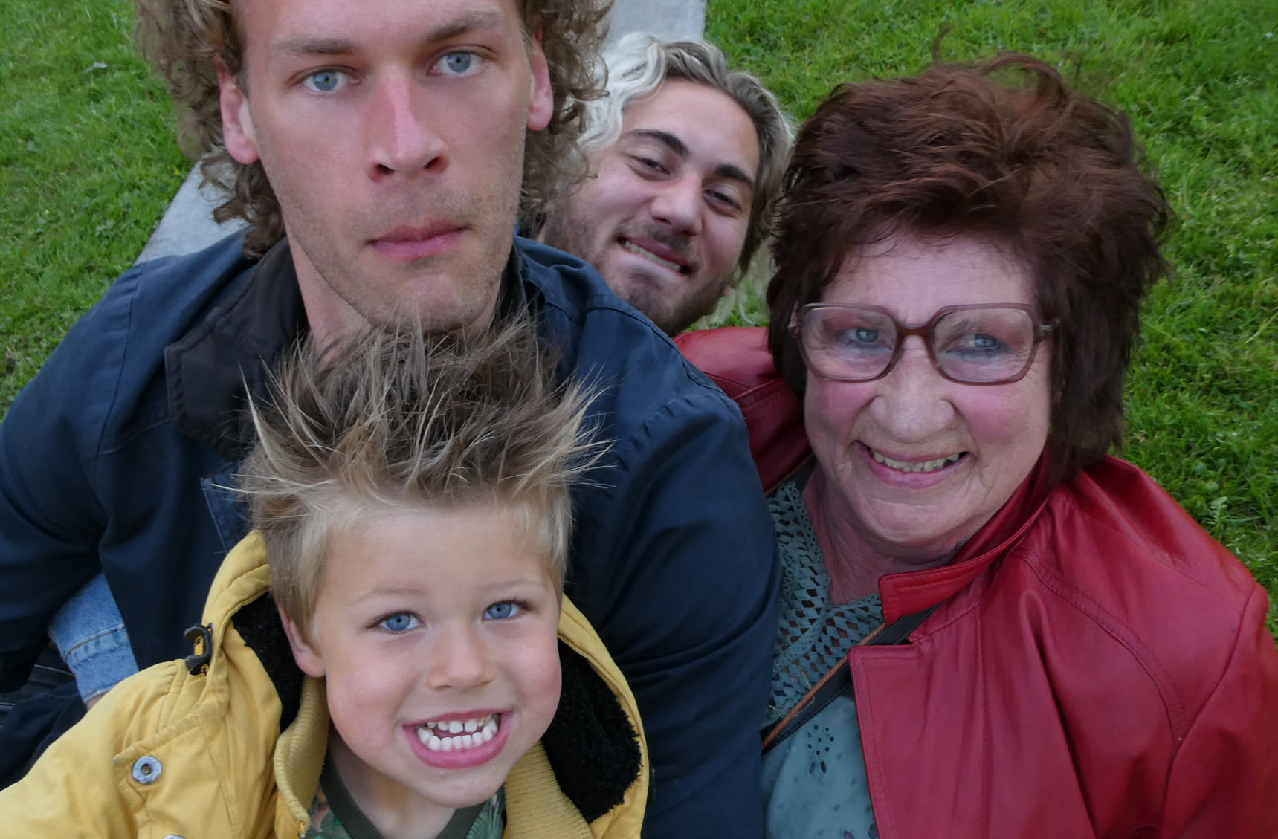
2023
>

Slide 9
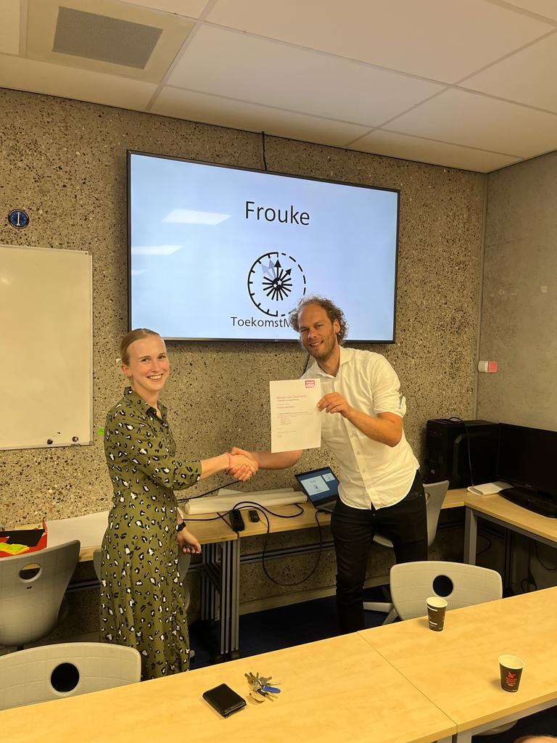
>
42%

Slide 10
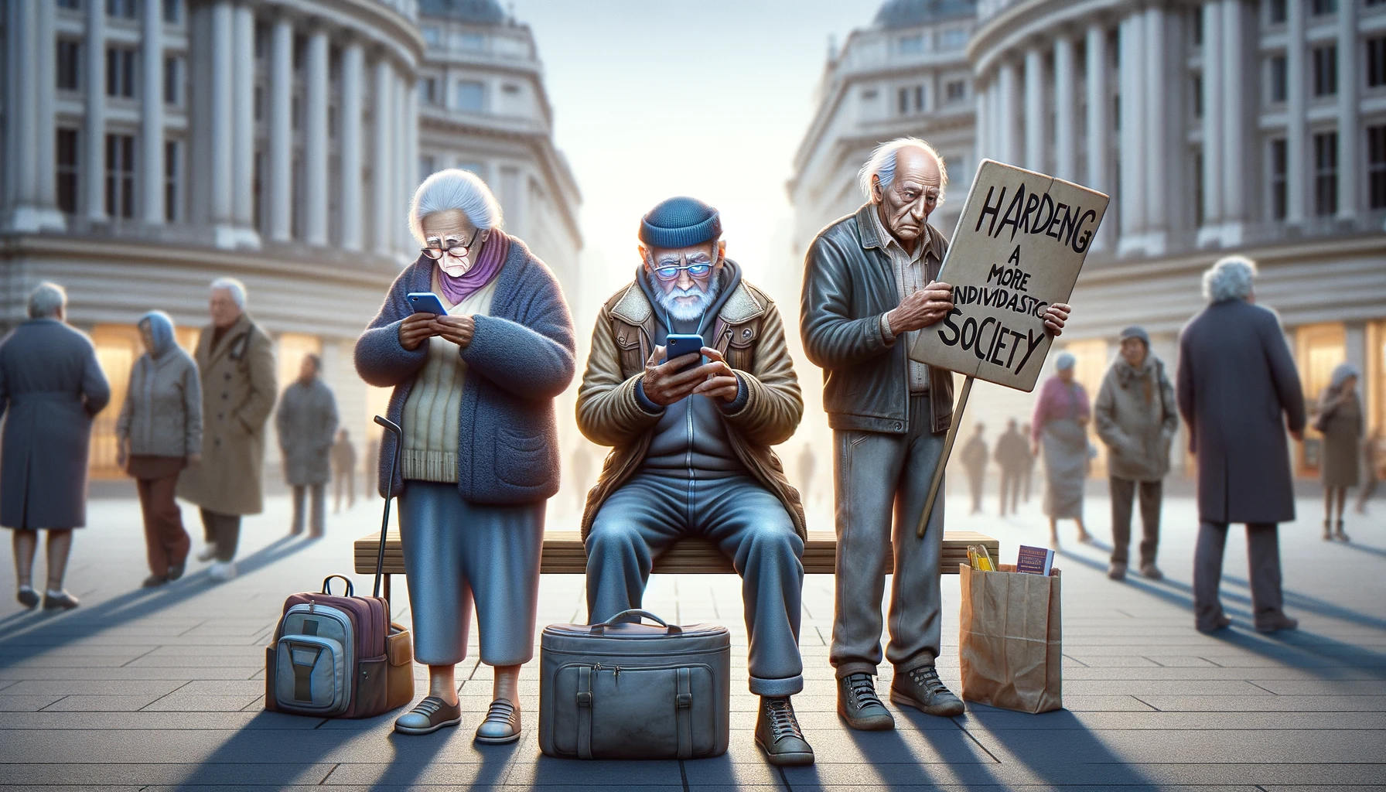
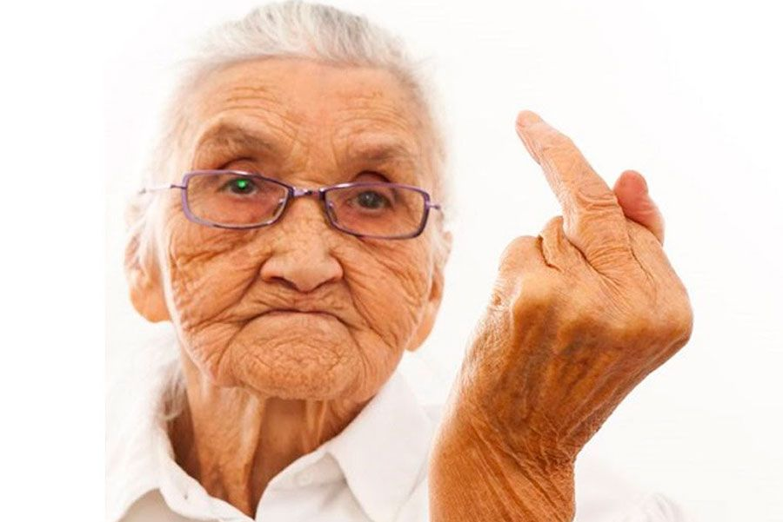
De maatschappij en doelgroep veranderen, technieken komen en gaan, personeel tekort en financiéle druk. Maar…. Liefde werkt!
>

Slide 11
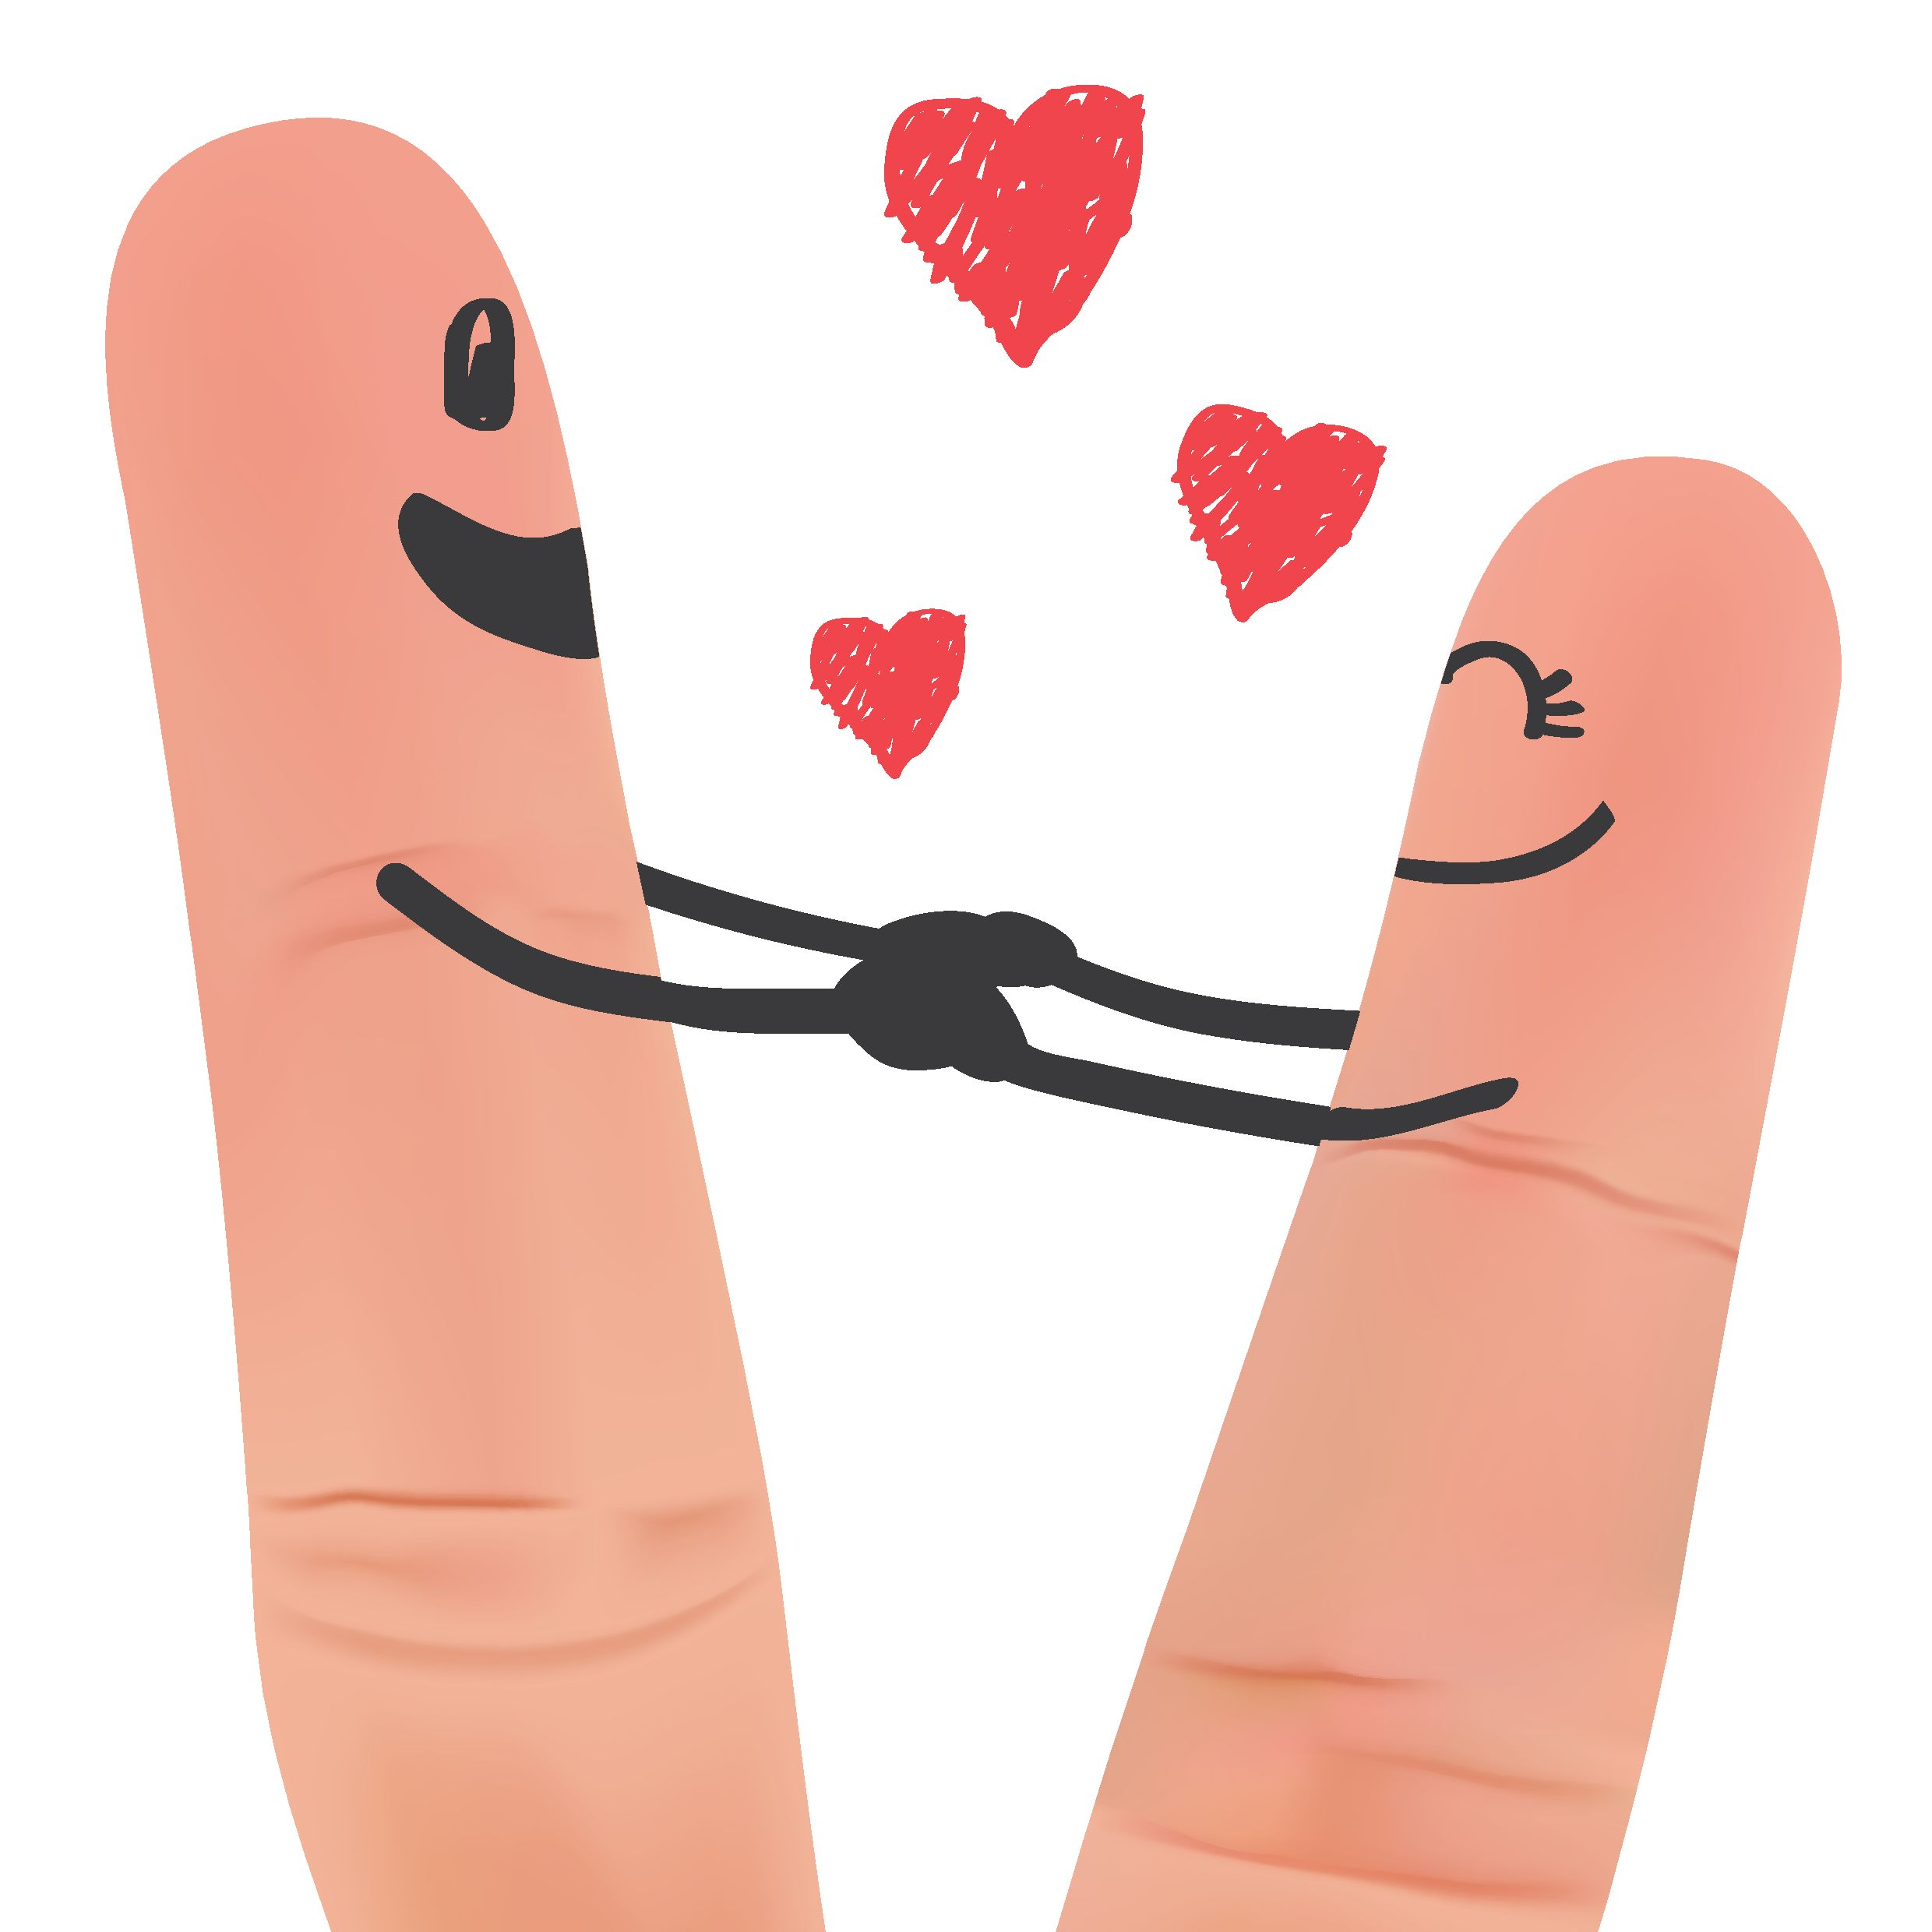
>
(Werk)geluk en liefde zijn
niet los verkrijgbaar

Slide 12
>
80.000 uur…

Slide 13
Liefde is…
>
… de diepe acceptatie van en genegenheid voor, welgezindheid tot of toewijding voor een ander, of eventueel zichzelf. Het kan ook betrekking hebben op een dier, zaak of voorwerp.

Slide 14
Andere woorden voor liefde
>
Eros Philia Storge Agapè

Slide 15
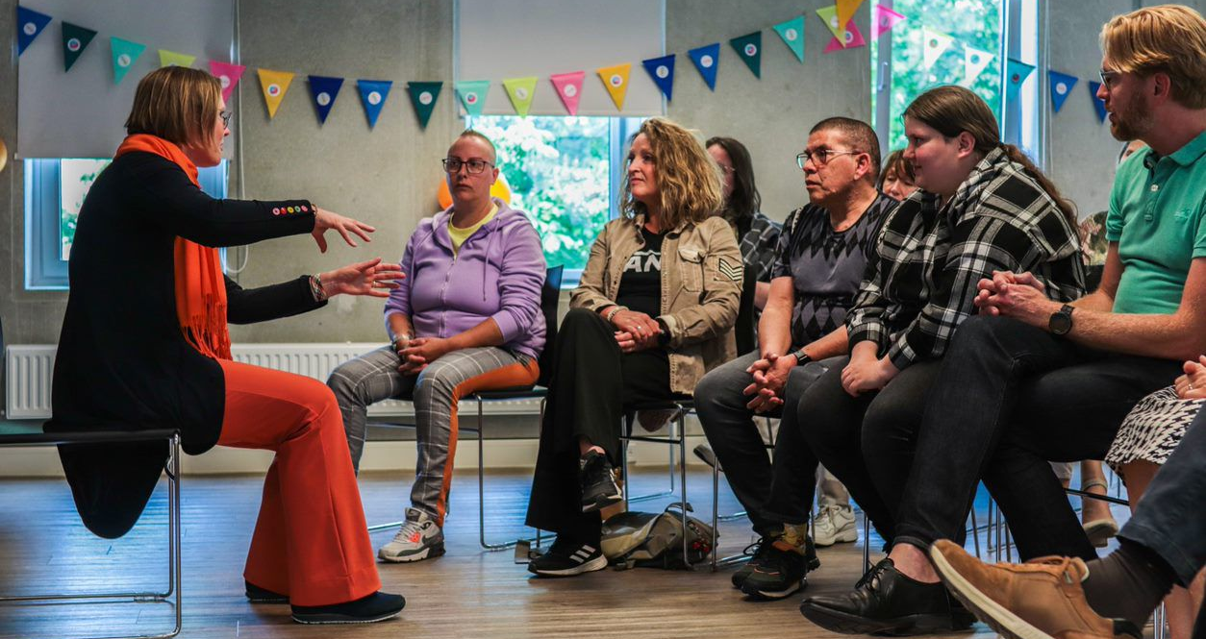
>

Slide 16
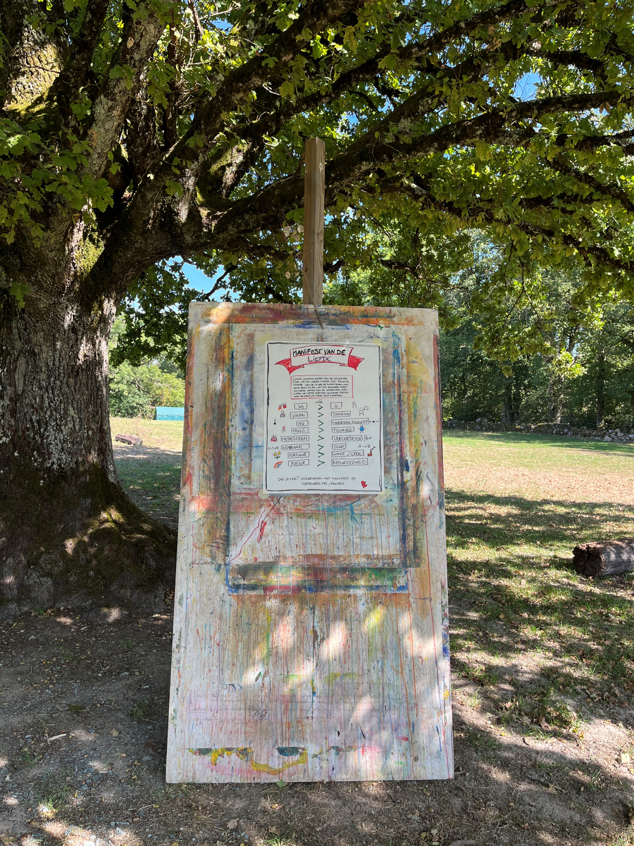
>
Manifest van de Liefde

Slide 17
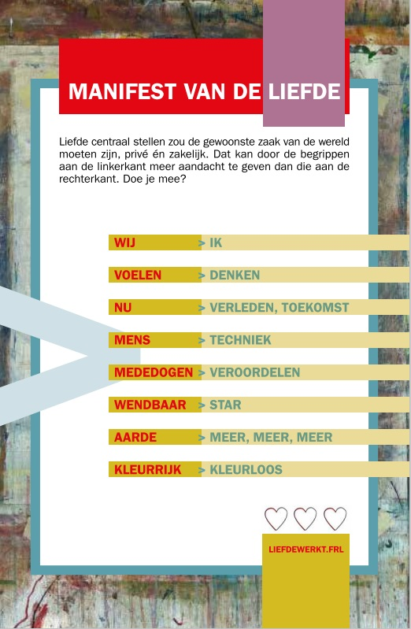
>
Rood of blauw?
Rood of blauw?
Rood of blauw?

Slide 18
Liefde- en techniek in de zorg gaan hand in hand
>

Slide 19
>
Betere zorg voor de patiënt/cliënt

Slide 20
Draagbare gezondheids-monitoren en telezorg
>

Slide 21
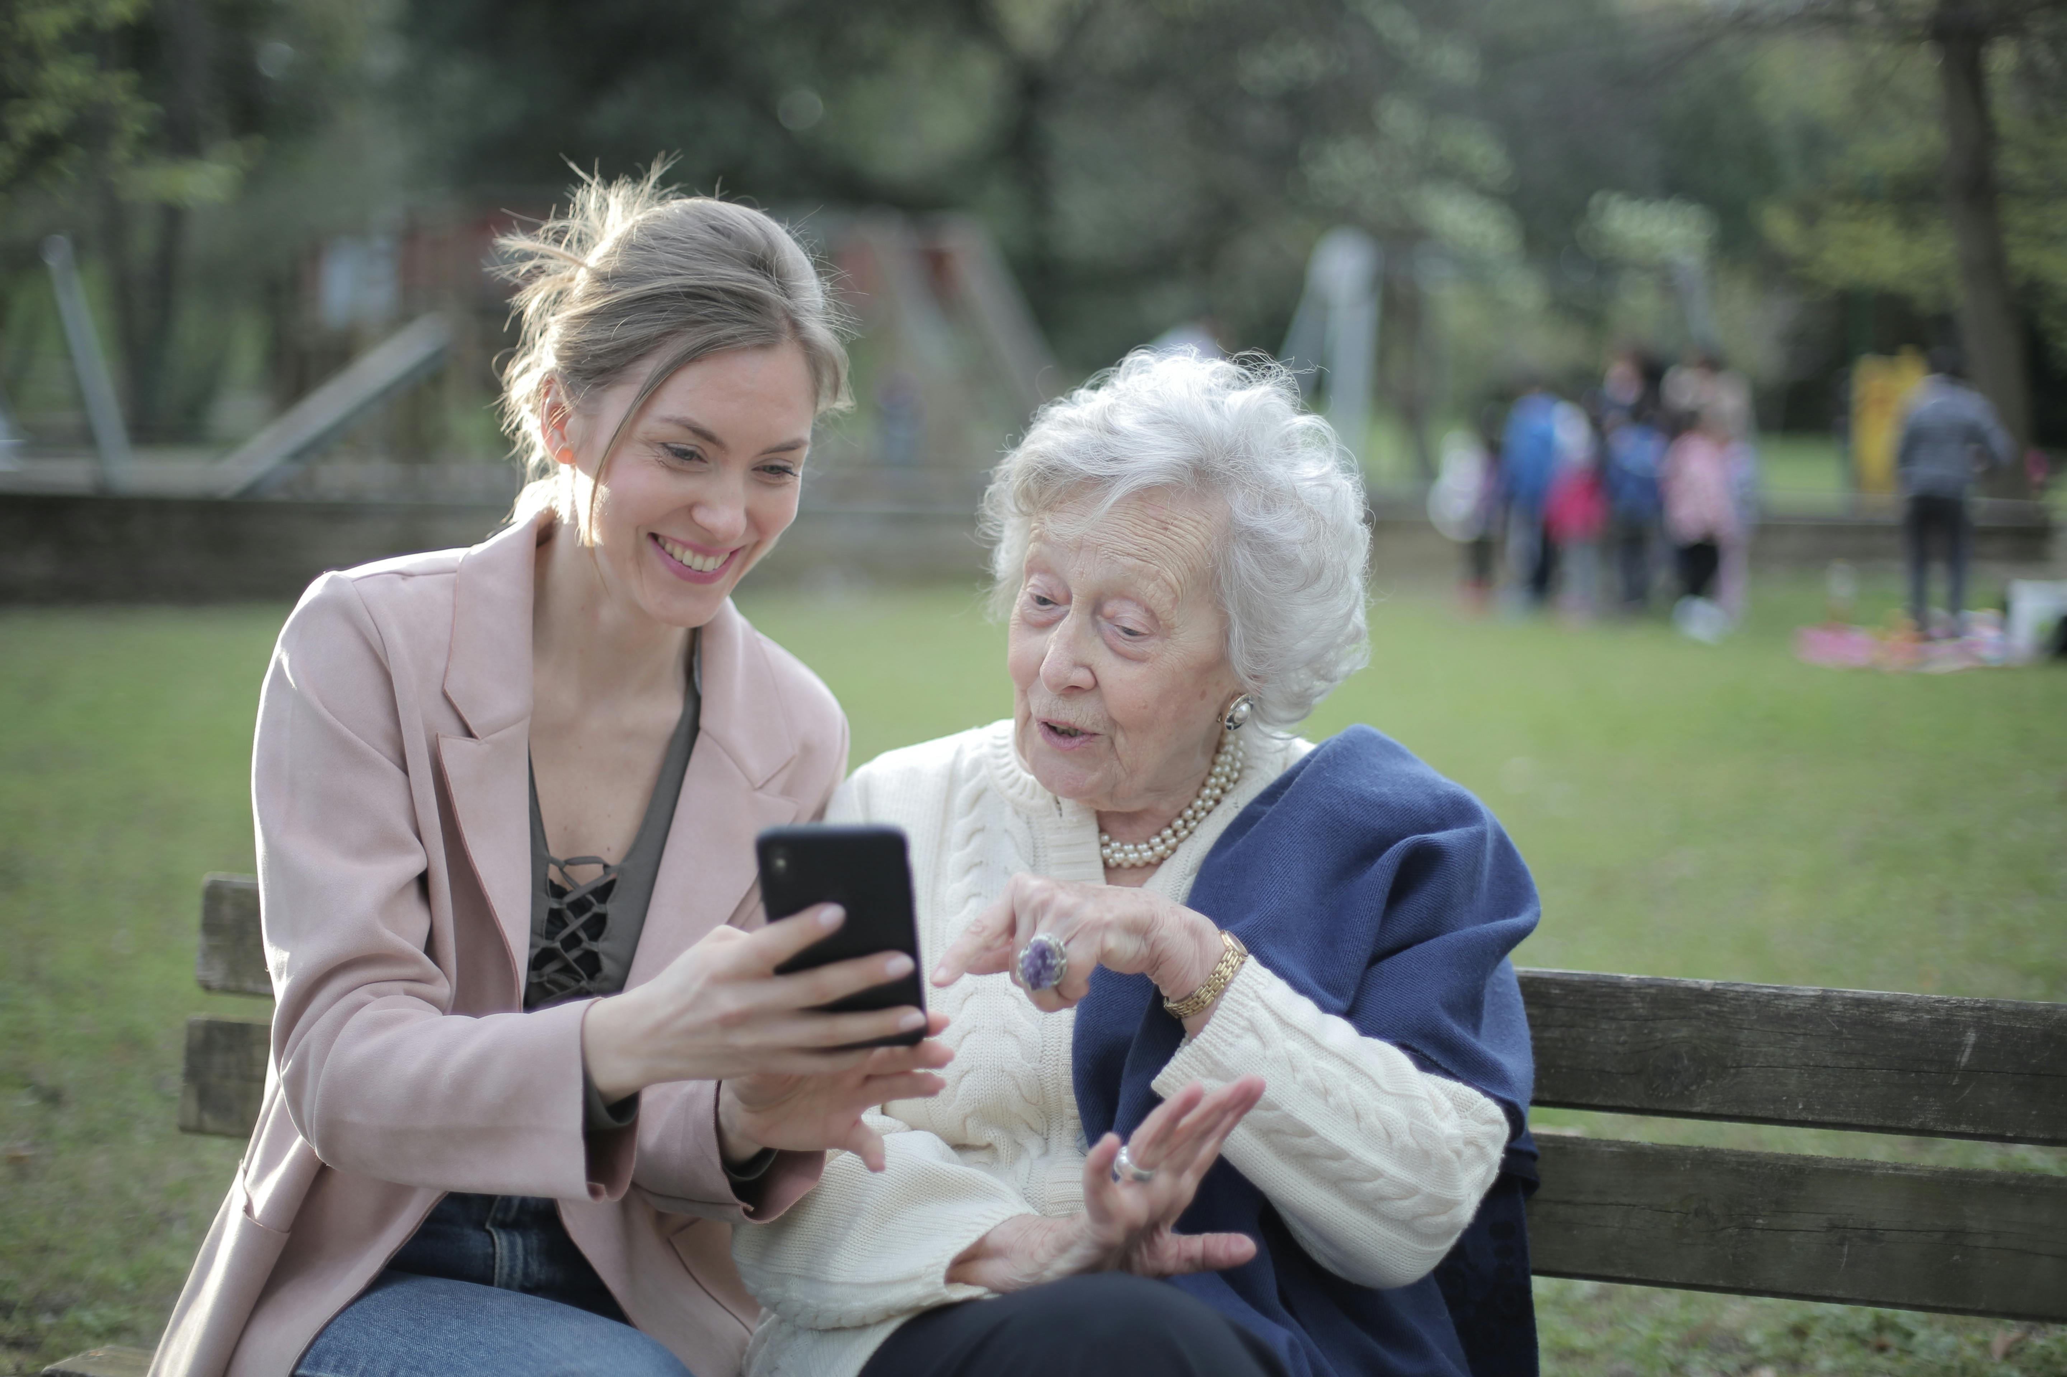
Apps voor gezondheids-management en cliënten-platforms
>

Slide 22
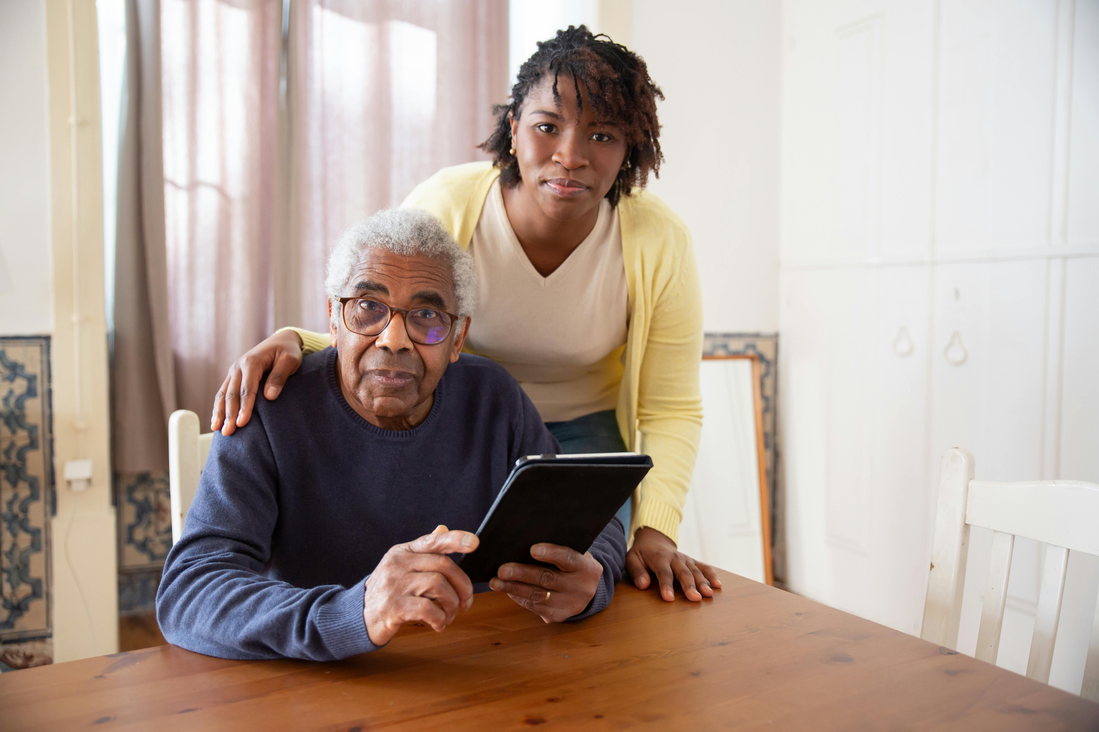
Automa-tisering van routine-matige taken
>

Slide 23
Platforms voor samen-werking en communi-catie
>

Slide 24
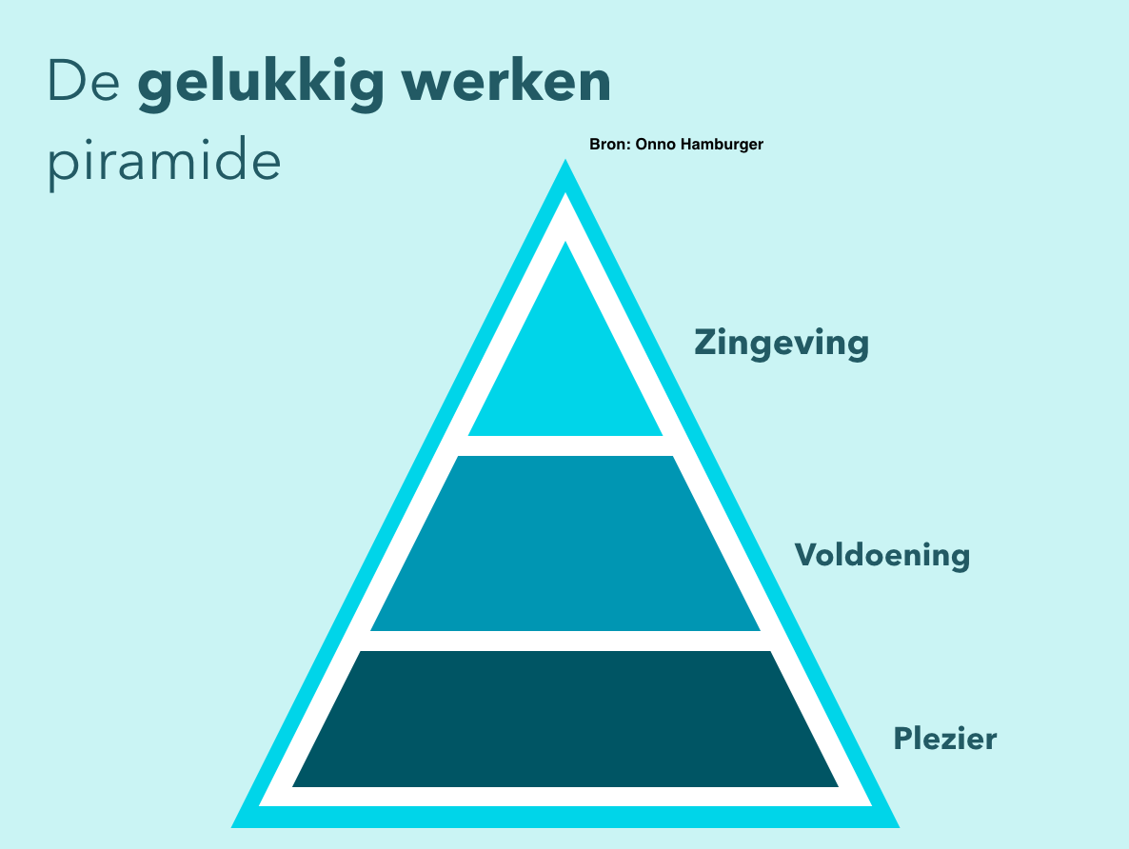
>
Meer werkgeluk
voor medewerkers

Slide 25
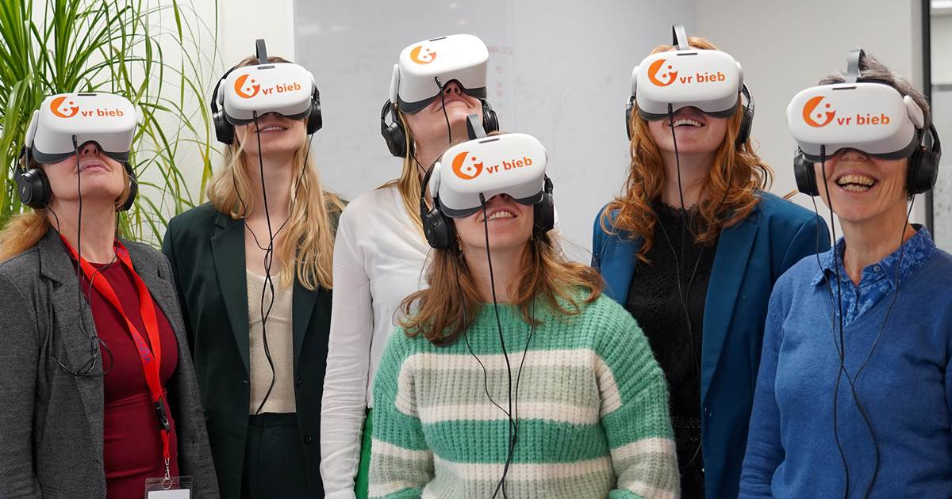
>
Professionele groei

Slide 26
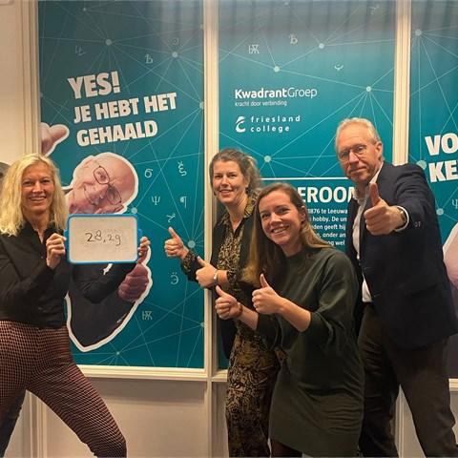
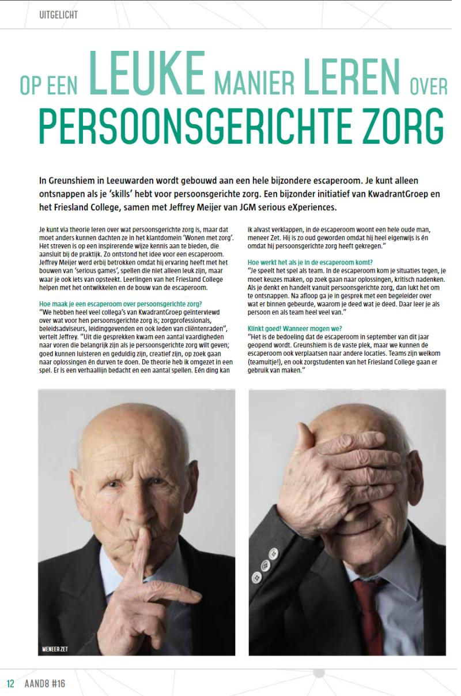
>

Slide 27
>
HERKENNEN
& WETEN
OPLOSSING ZOEKEN / VINDEN
DURVEN
& DOEN
Nieuwsgierigheid
Inleven
Analyseren
Overweging maken
Kritisch denken
Oplossingsgericht
Aanpakken & doorzetten
Overtuigen
Durven af te wijken

Slide 28
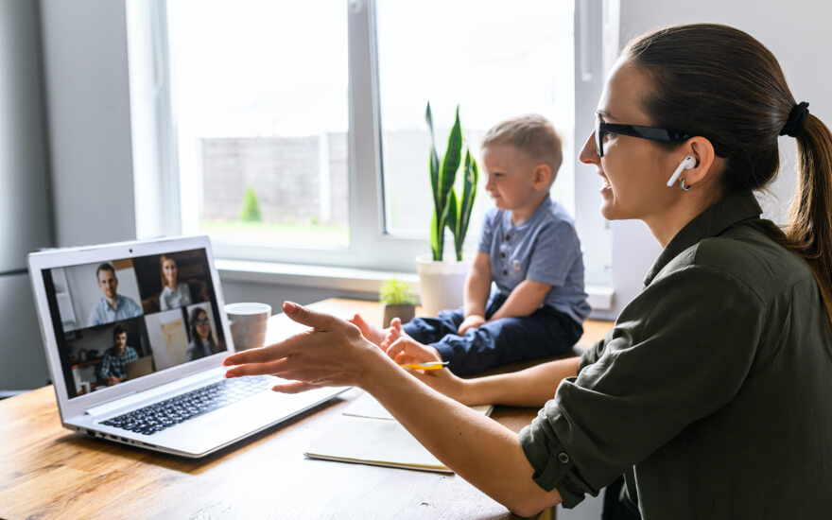
>
Werk- Privébalans

Slide 29
>
De werkgelukkige medewerker
1. verzuimt niet
2. vertrekt niet
3. is een trotse ambassadeur

Slide 30
>
Geen techniek zonder liefde…
Voorwaarden:
Betrek mensen (vroeg)
Laat zien hoe technologie kan werken
Deel succesvolle voorbeelden
Reserveer tijd en geld voor training

Slide 31
Een vraag aan jullie
Hoe kan technologie ons helpen om liefde centraal te stellen?
>

Slide 32
>
Denk eerst 1 minuut zelf na / noteer je idee(ën) over de vraag:
Hoe kan technologie ons helpen om liefde centraal te stellen?

Slide 33
zacht, open, eerlijk en nieuwsgierig
>
Deel met je buurmens en noteer jullie beste idee – 4 minuten
Hoe kan technologie ons helpen om liefde centraal te stellen?

Slide 34
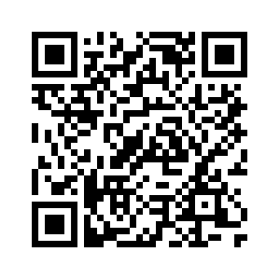
>
Hoe morgen
al starten?
Al jullie ideeën zijn straks hier terug te lezen
https://jgm-serious-experiences.nl/verliefd-op-techniek-in-de-zorg/
Notes:
https://jgm-serious-experiences.nl/verliefd-op-techniek-in-de-zorg/

Slide 35
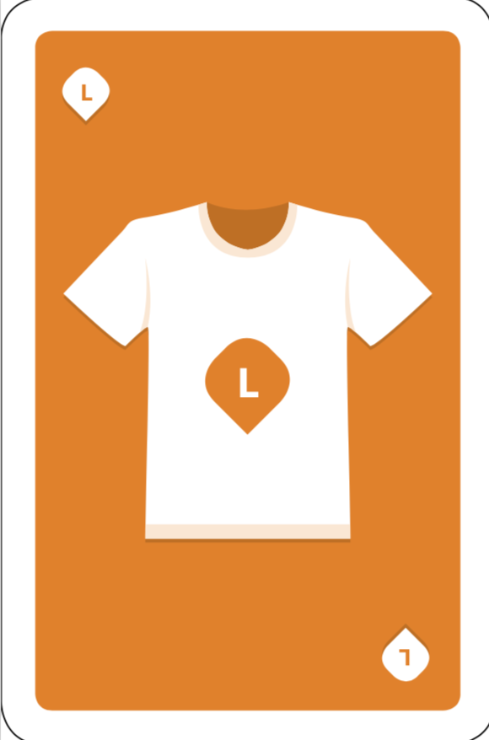
Maak het klein, en ga gewoon

Slide 36
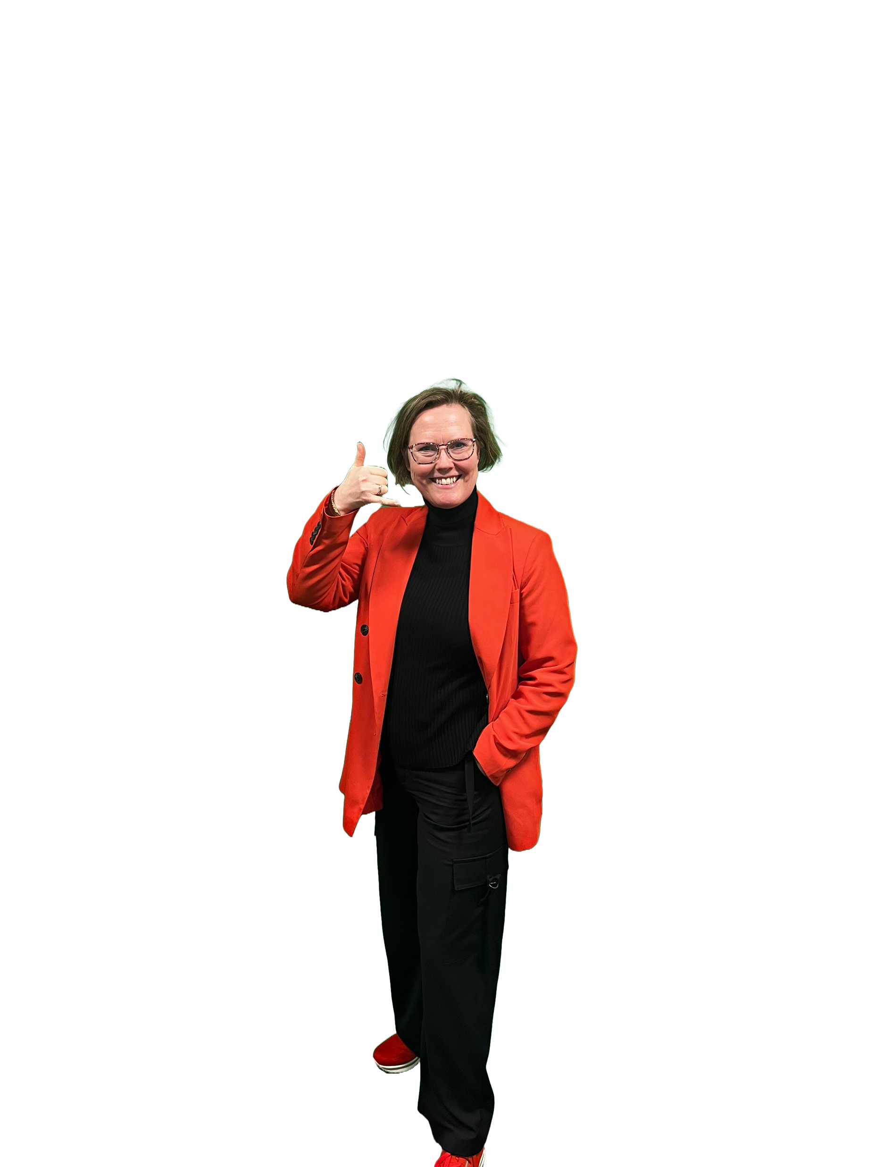
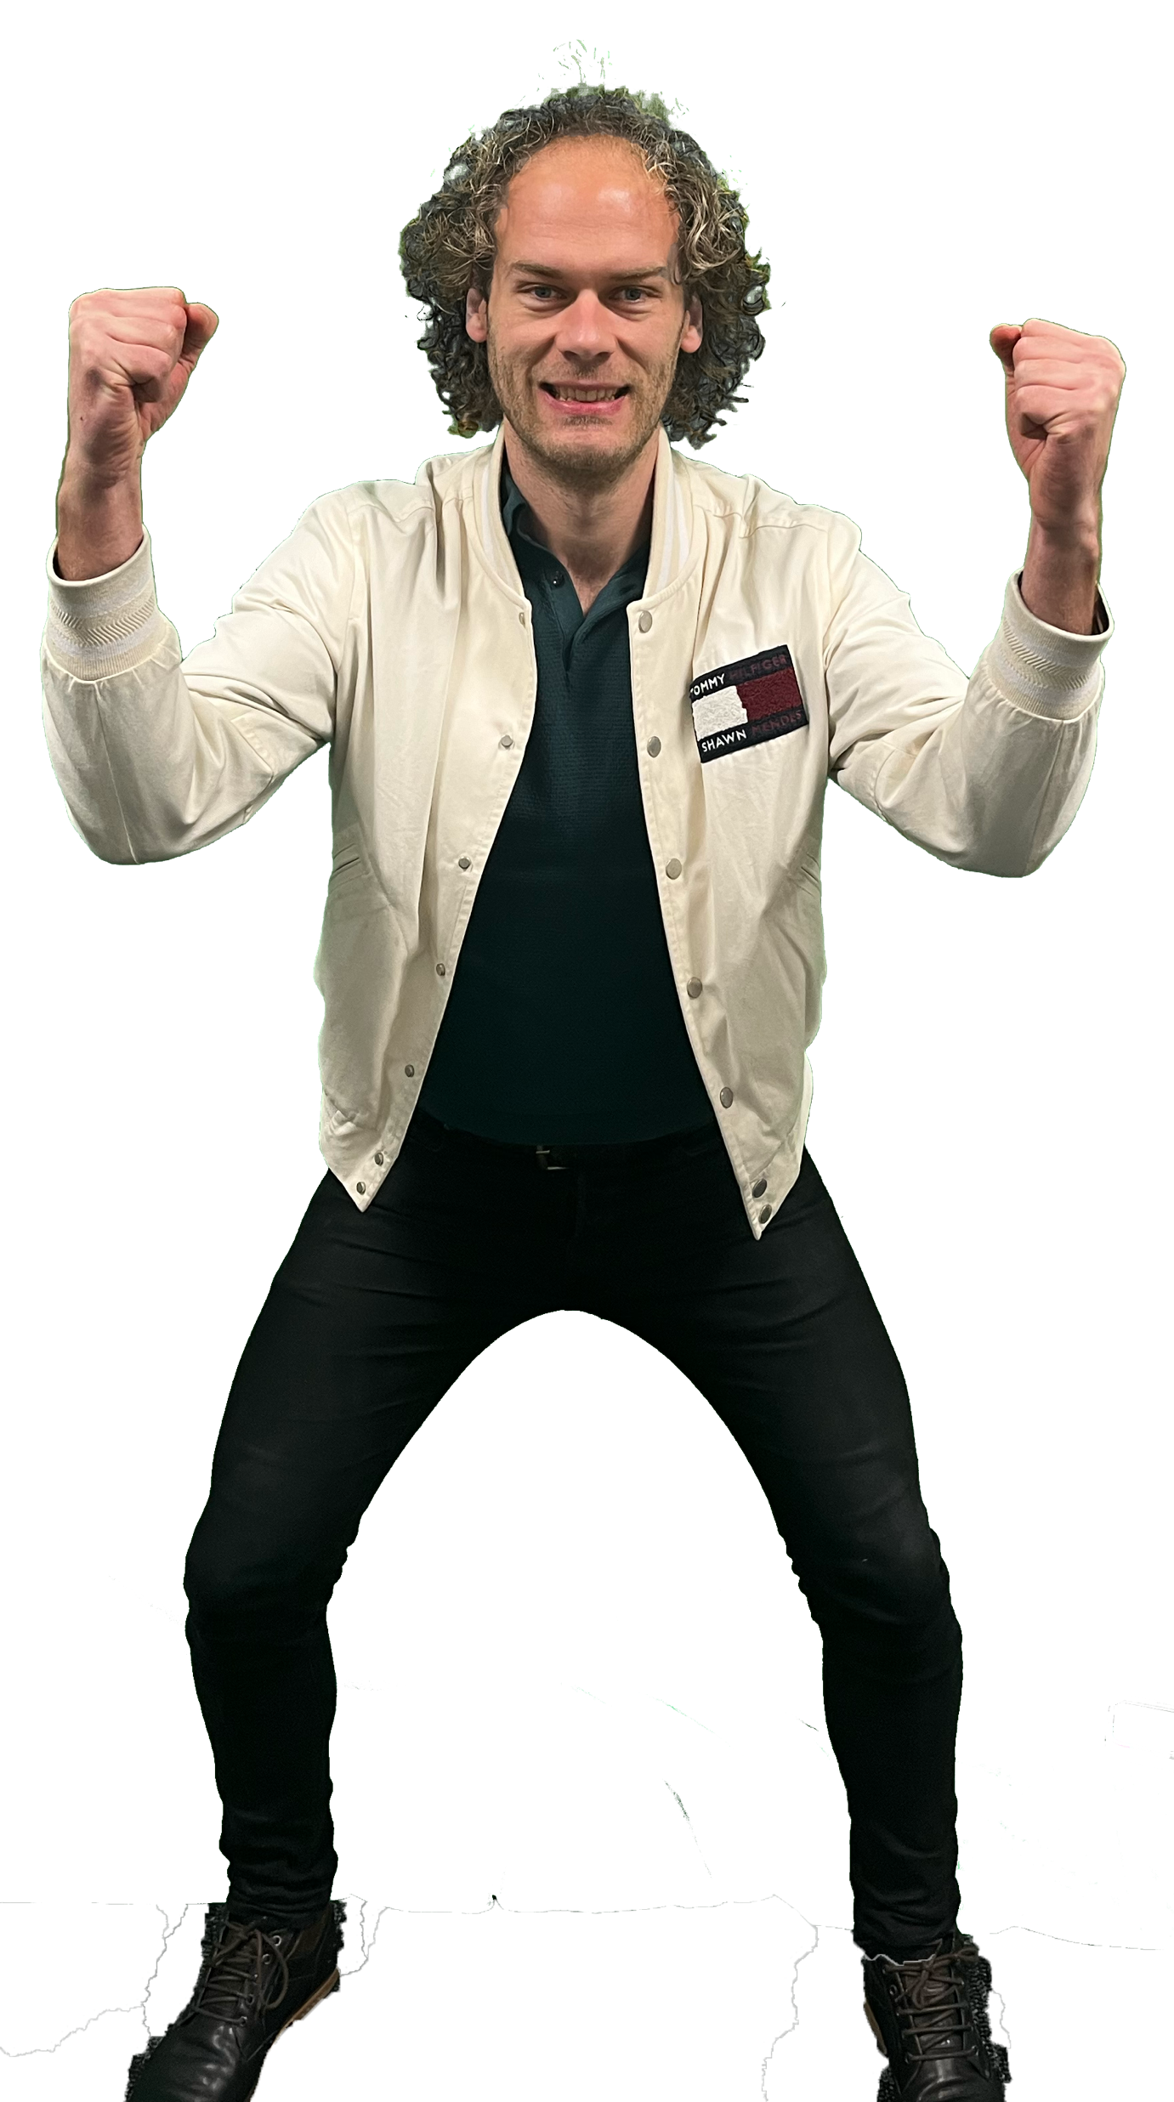
!
VERLIEFD OP
techniek
in de (ouderen)zorg
www.mintjesenco.nl
www.JGM-se.nl
Jeffrey Meijer
Jeffrey@jgm-se.nl
Annemieke Mintjes
annemieke@mintjesenco.nl

